Slide 1
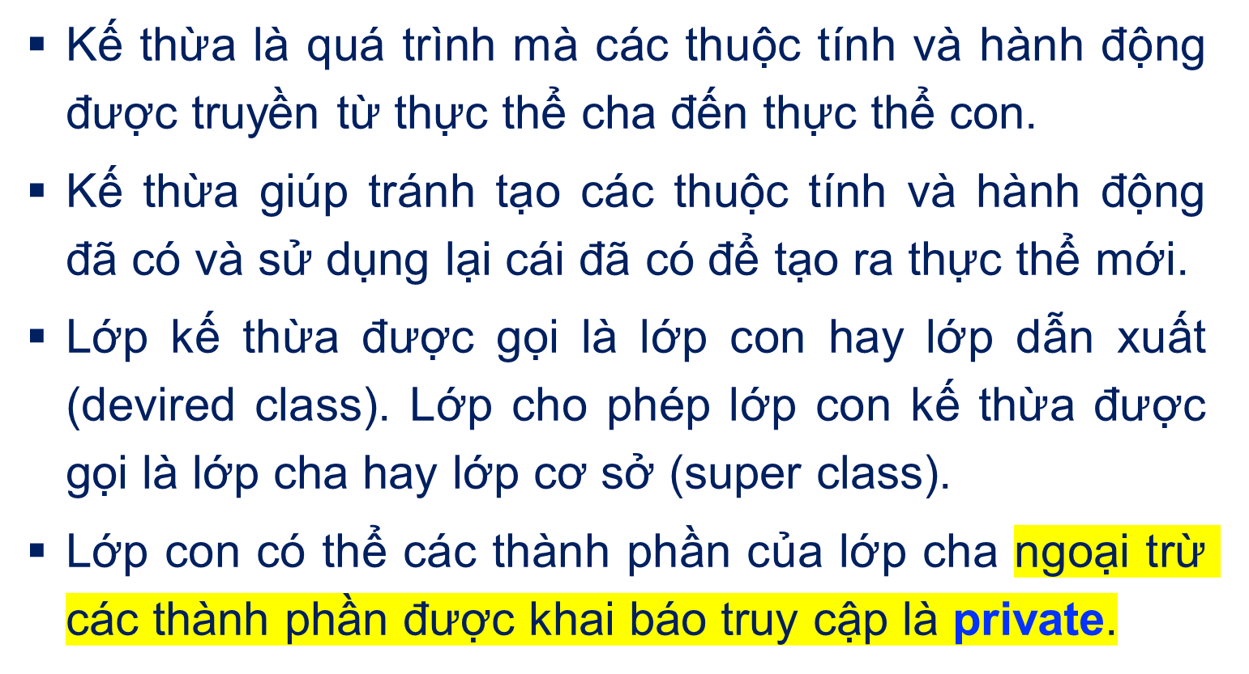
INHERITANCE (SỰ KẾ THỪA)

Slide 2
INHERITANCE (SỰ KẾ THỪA)
Inheritance tức là một class sử dụng lại các tính chất (method và field) của một class khác
Một lớp kế thừa các tính chất được gọi là lớp con (subclass, derived class, child class)
Một lớp có các tính chất được kế thừa gọi là lớp cha (superclass, base class, parent class)
extends là từ khóa được dùng để kế thừa một class
Cú pháp:
    class Super {
    .....
    }
    class Sub extends Super {
    .....
    }

Slide 3
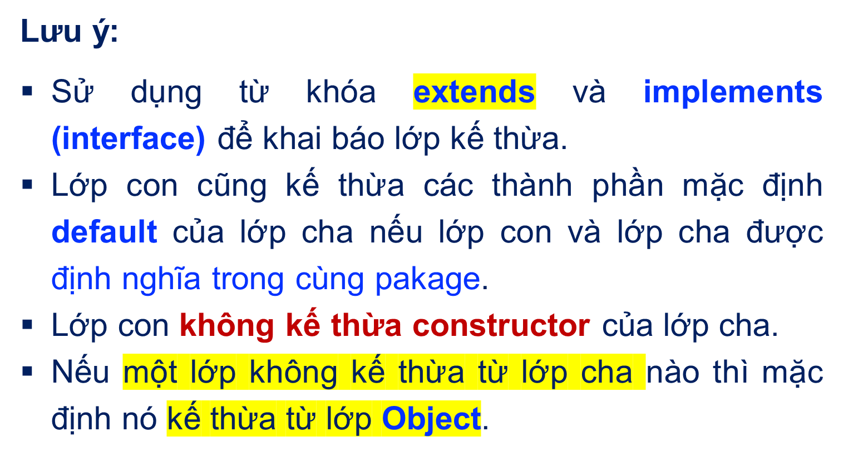
INHERITANCE (SỰ KẾ THỪA)

Slide 4
INHERITANCE (SỰ KẾ THỪA)
Ví dụ:
NhanVien
manv; hoten; hesoluong; luongcb = 1310;
TinhLuong()
TruongPhong
hesotrachnhiem;
TinhLuong()
TapVu
sogiolamthem;
TinhLuong()

Slide 5
INHERITANCE (SỰ KẾ THỪA)
Cú pháp: Sử dụng từ khóa extends
class ten_lop_con extends ten_lop_cha
{
//fields and methods
}
Ví dụ:
public class TruongPhong extends NhanVien{
//fields and methods
}

Slide 6
INHERITANCE (SỰ KẾ THỪA)
Có 3 kiểu kế thừa: đơn kế thừa, kế thừa nhiều cấp, kế thừa thứ bậc.
Class A
Class A
Class A
Class B
Class B
Class B
Class C
Đơn kế thừa
Class C
Kế thừa thứ bậc
Kế thừa nhiều cấp
Lưu ý: Trong Java không hỗ trợ đa kế thừa.
Từ khóa implements được sử dụng khi một lớp kế thừa từ Interface (nội dung đề cập ở phần sau).

Slide 7
INHERITANCE (SỰ KẾ THỪA)
Từ khóa Super:
super được sử dụng để truy cập đến các thành viên của lớp cha gần nhất.
super() được sử dụng để gọi constructor của lớp cha gần nhất.

Slide 8
INHERITANCE (SỰ KẾ THỪA)
super() được sử dụng để gọi constructor của lớp cha gần nhất.
Ví dụ:
public TruongPhong()
{
  super();
  hesotrachnhiem = 2.0f;
}

Slide 9
INHERITANCE (SỰ KẾ THỪA)
super() được sử dụng để gọi constructor của lớp cha gần nhất.
Ví dụ:
public TruongPhong(String manv, String hoten,
float hesoluong, float hesotrachnhiem)
{
  super(manv,hoten,hesoluong);
  hesotrachnhiem = 2.0f;
}

Slide 10
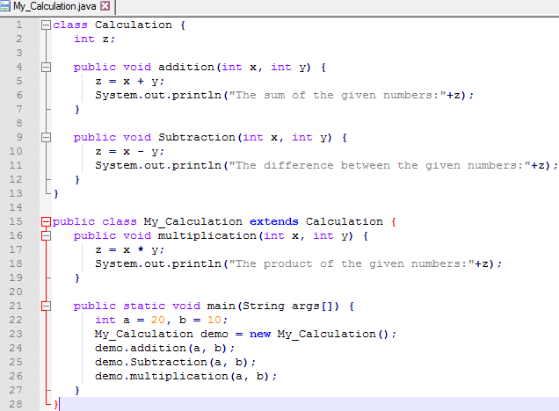
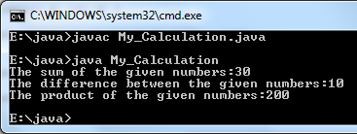
INHERITANCE (SỰ KẾ THỪA)
Kế thừa từ lớp Calculation
Sử dụng lại các phương thức của lớp Calculation

Slide 11
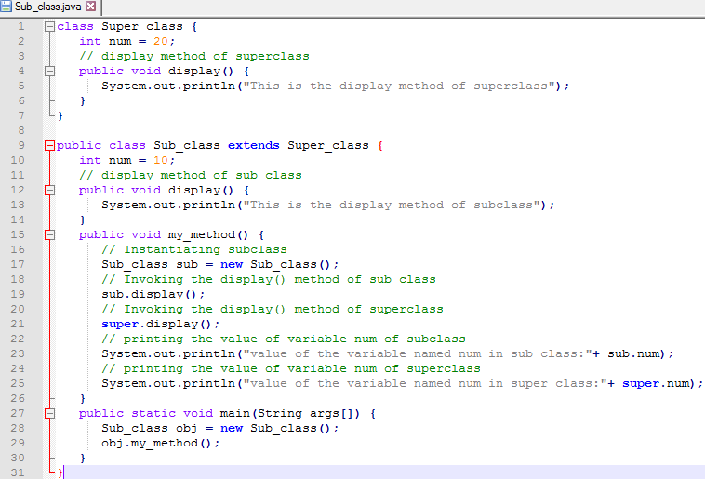
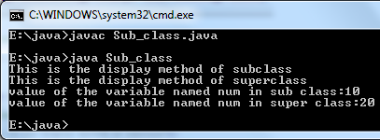
INHERITANCE (SỰ KẾ THỪA)
Sử dụng từ khóa super để truy xuất đến các thành phần của lớp cha (trong trường hợp có cùng tên)
Truy xuất phương thức display()

Slide 12
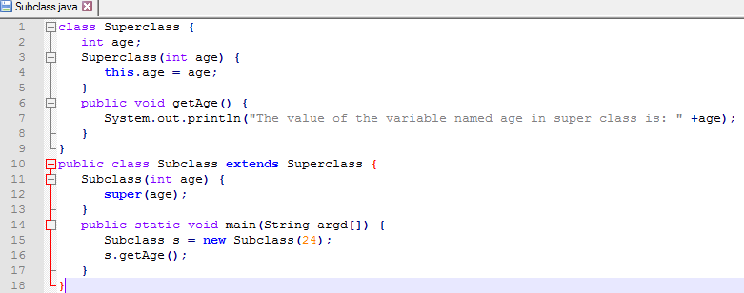
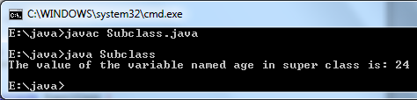
INHERITANCE (SỰ KẾ THỪA)
Sử dụng từ khóa super để gọi phương thức khởi tạo
Khởi tạo đối tượng cho lớp Superclass

Slide 13
INHERITANCE (SỰ KẾ THỪA)
Quan hệ IS-A: mô tả đối tượng này là đối tượng kia
public class Animal {
}
public class Mammal extends Animal {
}
public class Reptile extends Animal {
}
public class Dog extends Mammal {
}
Mammal IS-A Animal
Reptile IS-A Animal
Dog IS-A Mammal
Vì vậy: Dog IS-A Animal

Slide 14
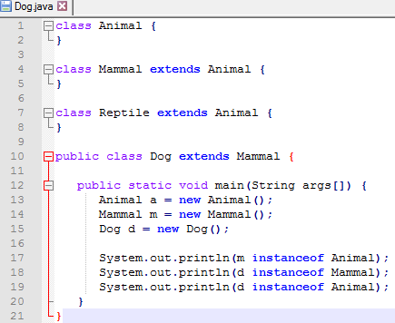
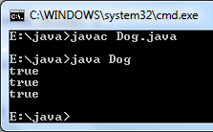
INHERITANCE (SỰ KẾ THỪA)
Quan hệ IS-A

Slide 15
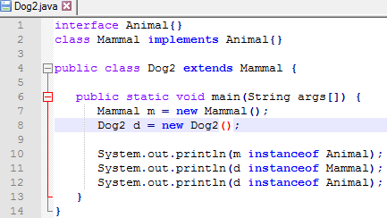
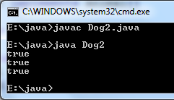
INHERITANCE (SỰ KẾ THỪA)
Sử dụng từ khóa instanceof để xác định quan hệ IS-A

Slide 16
INHERITANCE (SỰ KẾ THỪA)
Quan hệ HAS-A: mô tả đối tượng có thành viên là một đối tượng của lớp khác.
public class Vehicle{}
public class Speed{}
public class Van extends Vehicle {
private Speed sp;
}
Lớp Van IS-A lớp Vehicle
Lớp Van HAS-A lớp Speed

Slide 17
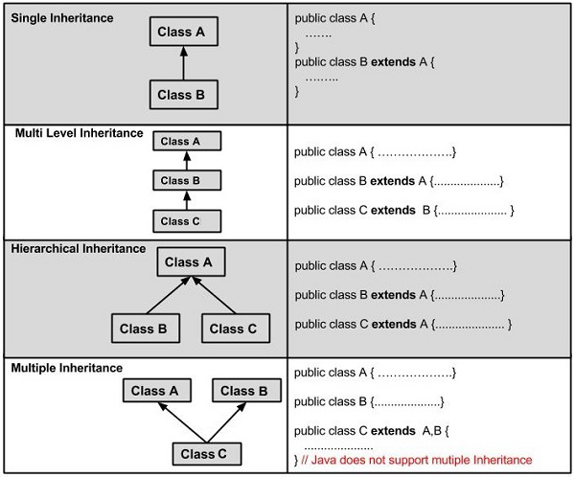
CÁC DẠNG KẾ THỪA

Slide 18
XIN TRÂN TRỌNG CÁM ƠN!

